Slide 1
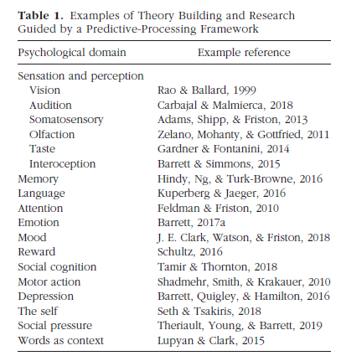
To Bayesian Brain Hypothesis έχει εξελιχθεί σε μια ενοποιητική αν και τμηματική predictive processing θεωρία, με ουσιώδεις οντολογικές διαφορές από κλασσικές αναπραστασιακές θεωρίες. Ο εγκέφαλος νοείται σαν μια αλλοστατική μηχανή που συνεχώς και ολιστικά παράγει simulations του εξωτερικού και εσωτερικού περιβάλλοντος που συγκρίνει με αισθητηριακά και interoceptive δεδομένα. Η μνήμη η προσοχή και η affect αναδύονται σαν μέρος κάθε ψυχολογικής διεργασίας. Δεν είναι ομοιοστατικός, δεν αντιλαμβάνεται τον έξω κόσμο, δεν δρά με βάση τα αντιλήμματα, δεν είναι modular. Η διάκριση μεταξύ prediction και prediction error αντικαθιστά το duality του controlled/automatic processing. Μπορεί να καθιστά ξεπερασμένο τον πειραματικό σχεδιασμό ερεθίσματος-απόκρισης. Τα αποτελέσματα μπορεί να αλλάζουν περισσότερο με βάση την προβλεψιμότητα απότι τις πειραματικές συνθήκες.

Slide 2
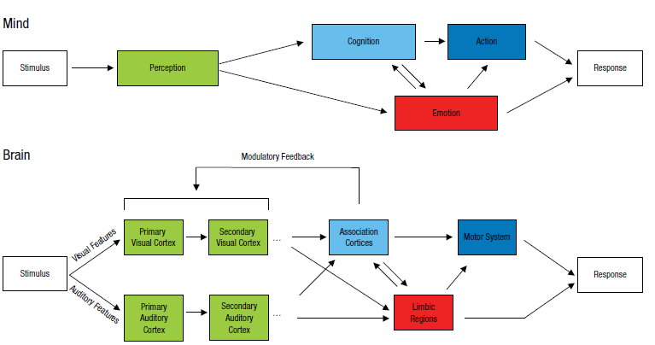
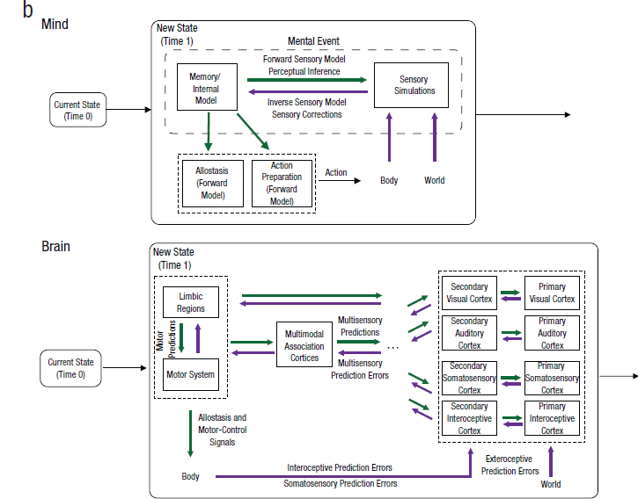
Η Predictive Processing Hypothesis
Η κλασσική θεώρηση

Slide 3
Βιβλιογραφία
Hutchinson, J. B., & Barrett, L. F. (2019). The power of predictions: An emerging paradigm for psychological research. Current directions in psychological science, 28(3), 280-291.
Keller, G. B., & Mrsic-Flogel, T. D. (2018). Predictive processing: a canonical cortical computation. Neuron, 100(2), 424-435.

